Slide 1


第六章 储能元件
6-1
电容元件
6-2
电感元件
6-3
电容、电感元件的串联与并联
首 页

Slide 2
本章重点
重点：
1. 电容元件的特性
储能/无源、动态、记忆
2. 电感元件的特性
3. 电容、电感的串、并联等效
返 回

Slide 3


6.1 电容元件
电容器
在外电源作用下，正、负电极上分别带上等量异号电荷，
撤去电源，电极上的电荷仍可长久地聚集下去，
是一种储存电场能的元件。
_
+ q
ε
q
U
注意
电导体由绝缘材料分开就可以产生电容。
返 回
上 页
下 页

Slide 4

电容的定义
1. 定义
储存电能的两端元件。
任何时刻其储存的电荷 q 与其两端的电压 u
能用 q-u 平面上的一条曲线来描述。
电容元件
q
u
库伏
特性
o
返 回
上 页
下 页

Slide 5
线性时不变电容元件
2.线性时不变电容元件
任何时刻，电容元件极板上的电荷 q 与电压 u 成正比。
q-u 特性曲线是过原点的直线。
q
电容器的电容
α
o
u
返 回
上 页
下 页

Slide 6
符号单位参数
C
+q
-q
电路符号
＋
－
u
1C/1V=1F
单位
F (法拉),
常用μF，pF等表示。
1F=10⁶ μF
1 μF =10⁶pF
微、皮
电容元件的参数：电容量、耐压值。
返 回
上 页
下 页

Slide 7
电容的电压电流关系
C
3.电容的电压-电流关系
i
＋
－
u
u、i 取关联参考方向
电容元件VCR的微分形式
物理意义：电流与电压的变化率成正比
返 回
上 页
下 页

Slide 8
正确理解微分关系
C
+q
-q
表明
i
＋
－
任一时刻电流 i 大小取决于电压 u 的变化率，
与该时刻电压 u 的大小无关。电容是动态元件。
u
当 u 为常数(直流)时，i =0。电容相当于开路，电容有隔断直流作用。
隔直通交，通高阻低。
u
实际电路中通过电容的电流 i 为有限值，则电容电压 u 必定是时间的连续函数。
o
t
电容是电压惯性元件
返 回
上 页
下 页

Slide 9
电压连续性分析例1
下图中，若 u(0-) = 0，问 u(0+) = ？
∵有电阻R存在
则
∴
（连续）

Slide 10
电压连续性分析例2
下图中若u(0-)= 0 , 问u(0+) = ?
u 在 t = 0 时将跃变，
由KVL可知：
（无界）
思考：若电容上有并联电阻如何？

Slide 11
电压连续性分析例3
下图中开关动作前，电路已经处于稳态，问：u(0+)=?,i(0+)=?
∴
当 t=0+ 时，电容C相当于2V电压源，

Slide 12
积分关系
电荷电流关系？
电容元件VCR的积分形式
表明
某一时刻的电容电压值与 -∞ 到该时刻的所有电流值有关，即电容元件有记忆电流的作用，故称电容元件为记忆元件。
研究某一初始时刻 t₀ 以后的电容电压，
需要知道 t₀ 时刻开始作用的电流 i 和 t₀ 时刻的电压 u(t₀)。
返 回
上 页
下 页

Slide 13
正确使用公式
注意
当电容的 u，i 为非关联参考方向时，
上述微分和积分表达式前要冠以负号。
上式中u(t₀)称为电容电压的初始值，
它反映电容初始时刻的储能状况，也称为初始状态。
返 回
上 页
下 页

Slide 14
电容的功率
4.电容的功率和储能
功率
u、 i 取关联参考方向
当电容充电时， p >0, 电容吸收功率。u变大
当电容放电时，p <0, 电容发出功率。u变小
表明
电容能在一段时间内吸收外部供给的能量转化为电场能量储存，
在另一段时间内又把能量释放回电路，
因此电容元件是无源元件、储能元件，它本身不消耗能量。
返 回
上 页
下 页

Slide 15
电容的储能
电容的储能
0
从 t₀ 到 t 电容储能的变化量为：
表明
电容的储能只与当时的电压值有关，
电容电压不能跃变，反映了储能不能跃变。
电容储存的能量一定大于或等于零。
返 回
上 页
下 页

Slide 16
电容电路稳态分析例1
例1
求电容电流 i 、功率 p (t) 和储能 W (t)。
u_{S}/V
2
电源波形
i
＋
C
0.5F
－
o
1
2
t /s
解
1）u_{S} (t)的函数表示式为：
返 回
上 页
下 页

Slide 17
电容电路稳态分析例1续1
i/A
1
o
1
2
t /s
-1
2）解得电流:
返 回
上 页
下 页

Slide 18

电容电路稳态分析例1续2
p/W
2
吸收功率
o
1
2
t /s
-2
发出功率
返 回
上 页
下 页

Slide 19
电容电路稳态分析例1续3
W_{C}/J
1
o
2
t /s
1
返 回
上 页
下 页

Slide 20
电容电路稳态分析例1续4
i/A
1
若已知电流：
求电容电压，有：
A
A
o
2
1
t /s
-1
返 回
上 页
下 页

Slide 21
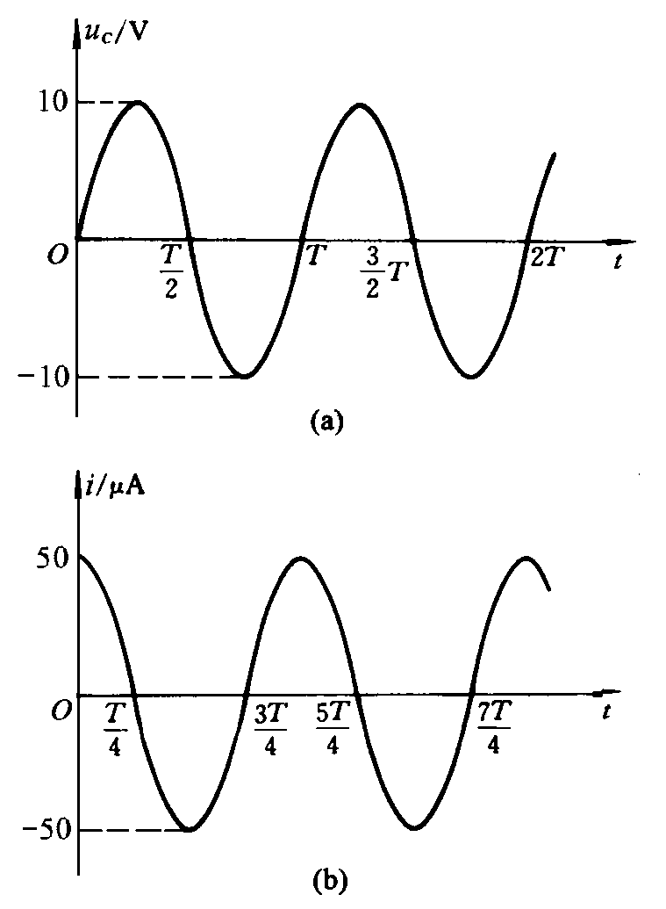
电容电路稳态分析例2
已知C=1μF电容上的电压为u(t)=10sin(5t)V，其波形如图所示，
求与电压参考方向关联的电流表达式。
常用求导公式要熟记！

Slide 22
电容电路稳态分析例3
电容元件及其参考方向如图所示，已知：u =-60sin100t V，
电容储存能量最大值为18J，求电容C的值及 t = 2π/300 时的电流。
解：
电压 u 的最大值为60V，所以：
+
i
u
C
-
常用三角函数值要熟记！

Slide 23
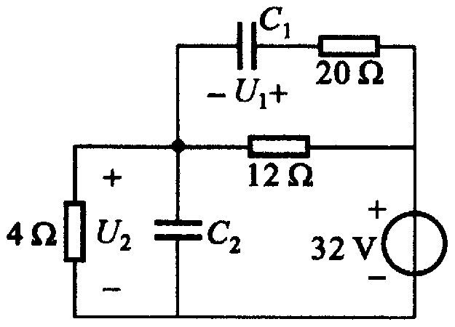
电容电路稳态分析例4
图示电路，设 ， ，电路处于直流工作状态。计算两个电容各自储存的电场能量。
解：直流电路中电容相当于开路，电容电压分别为：
所以两个电容储存的电场能量分别为：

Slide 24
电容器模型
实际电容器的模型
q+
i
q
_
C
ε
i
＋
－
u
C
C
i
i
＋
－
＋
－
G
G
u
u
返 回
上 页
下 页

Slide 25
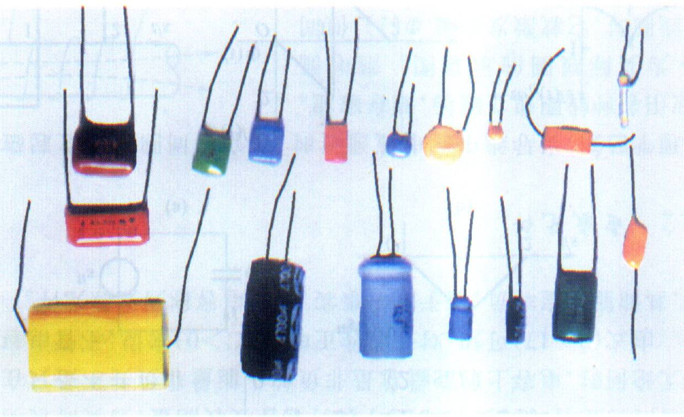
电容器实物图1
直插电容器
返 回
上 页
下 页

Slide 26
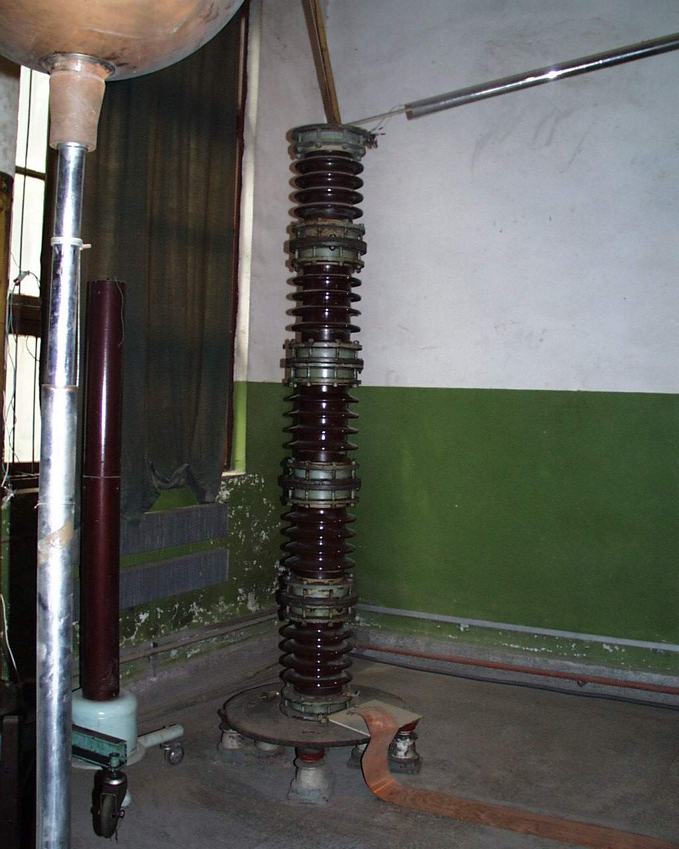
电容器实物图2
电力电容器
返 回
上 页
下 页

Slide 27
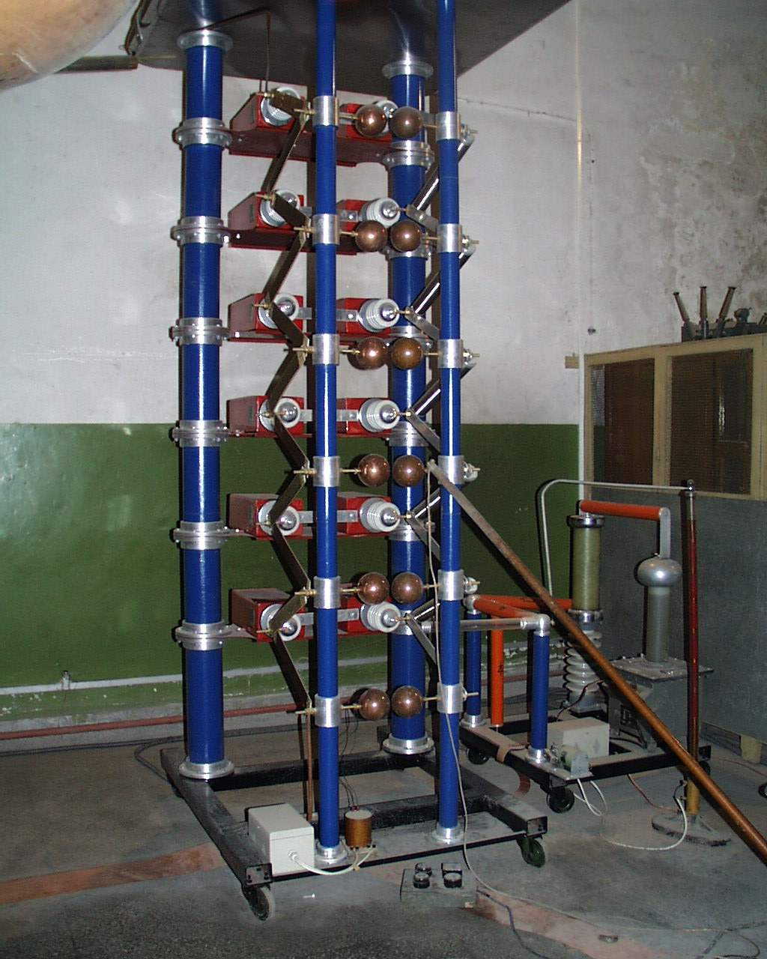
发生器实物图3
冲击电压发生器
返 回
上 页
下 页

Slide 28
6.2 电感元件
电感线圈
把金属导线绕在一骨架上可构成一实际电感线圈。当电流通过线圈时，将产生磁通，
是一种抵抗电流变化、储存磁能的元件。
Ψ (t)＝N Φ (t)
磁通链 磁通
i (t)
+
u (t)
－
磁通与电流成右手螺旋关系
返 回
上 页
下 页

Slide 29
电感的定义
1. 定义
电感元件
储存磁能的两端元件。任何时刻，
其特性可用Ψ - i 平面上的一条曲线来描述。
f (Ψ,i) = 0
Ψ
韦伯Wb
i
韦安
特性
o
返 回
上 页
下 页

Slide 30
线性时不变电感元件
2. 线性时不变电感元件
任何时刻，通过电感元件的电流 i 与其磁链 Ψ 成正比。 Ψ - i 特性为过原点的直线。
Ψ
α
o
i
返 回
上 页
下 页

Slide 31
电感的符号单位
电路符号
L
电感器的自感
i
+
u (t)
-
单位
H (亨利)，常用μH，mH表示。
1Wb/1A=1H
1H=10³ mH
1 mH =10³ μ H
返 回
上 页
下 页

Slide 32
电感的电压电流关系
3.线性电感的电压、电流关系
L
i
u、i 取关联参考方向
+
u (t)
-
根据电磁感应定律与楞次定律
电感元件VCR的微分关系
电路中感应电动势的大小与穿过这一电路的磁通量变化率成正比。
感应电流的磁场总要阻碍引起感应电流的磁通量的变化。
返 回
上 页
下 页

Slide 33
正确理解微分关系
L
i
表明
+
u (t)
-
电感电压 u 的大小取决于 i 的变化率,
与 i 的大小无关，电感是动态元件。
当 i 为常数(直流)时，u =0。电感相当于短路。
实际电路中电感的电压 u 为有限值，
则电感电流 i 不能跃变，必定是时间的连续函数。
返 回
上 页
下 页

Slide 34
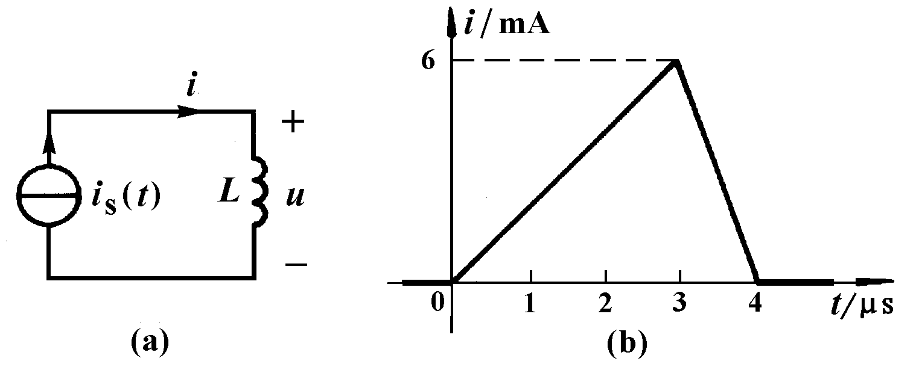
电感电路稳态分析例1
电路如图(a)所示，已知L=5μH电感上的电流波形如图(b)所示，
求电感电压u(t),并画出波形图。
1.当t≤0时，i(t)=0
4. 当4μs≤t 时，i(t)=0

Slide 35
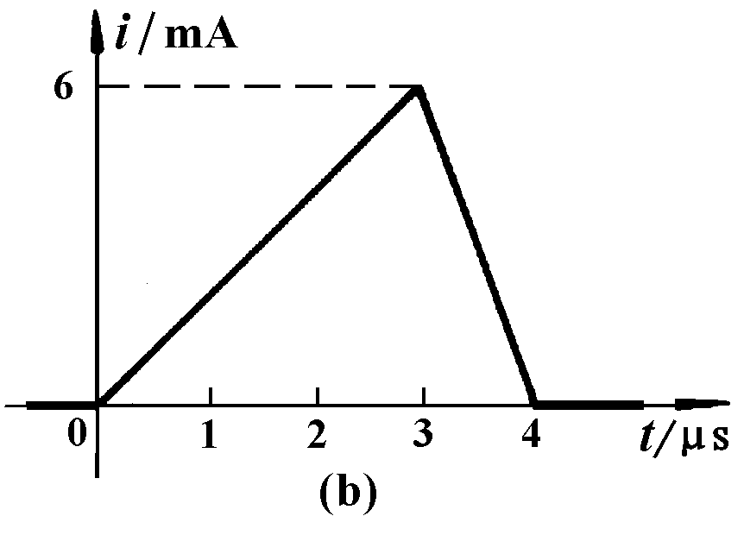
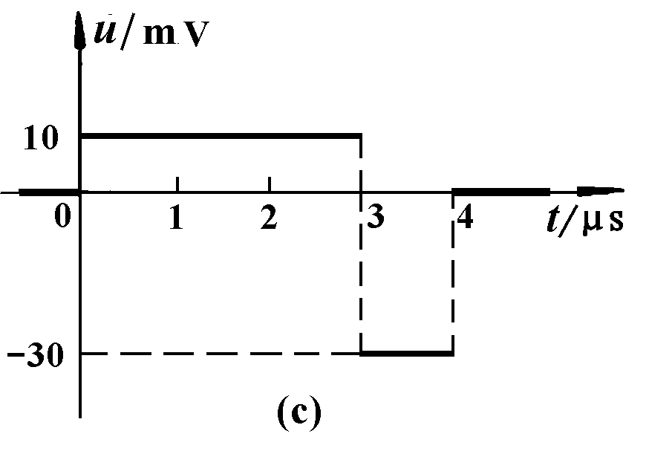
电感电路稳态分析例1续
2.当0≤t≤3μs时，i(t)=2×10³t
=10mV
3. 当3μs≤t≤4μs时， i(t)=24×10³-6×10³t
=-30mV
波形如图(c)所示。
电感电流为三角波形时，
其电感电压为矩形波形。

Slide 36
积分关系
电感元件VCR的积分关系
表明
任一时刻的电感电流值与-∞到该时刻的所有电压值有关，
即电感元件有记忆电压的作用，电感元件也是记忆元件。
研究初始时刻t₀以后的电感电流，不需了解t₀ 以前的电流/电压，
只需知道t₀ 时刻开始作用的电压u和t₀ 时刻的电流i(t₀)。
返 回
上 页
下 页

Slide 37
正确使用公式
注意
当电感的 u，i 为非关联参考方向时，
上述微分和积分表达式前要冠以负号：
上式中i(t₀)称为电感电流的初始值，它反映电感
初始时刻的储能状况，也称为初始状态。
返 回
上 页
下 页

Slide 38
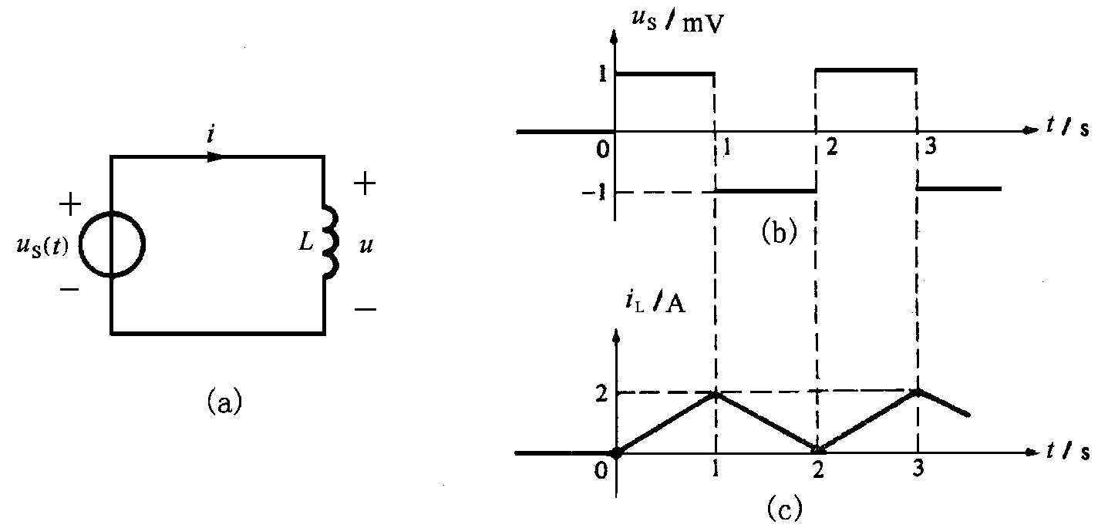
电感电路稳态分析例2
电路如图(a)所示，已知L=0.5mH的电感电压波形如(b)所示，
试求电感电流。
1.当t<0时，u(t)=0

Slide 39
电感电路稳态分析例2续
2.当0<t<1s时，u(t)=1mV
3.当1s<t<2s时，u(t)=-1mV
=4-2tA
4.当2s<t<3s时，u(t)=1mV
=2(t-2)A

Slide 40
电感电容电路稳态分析例
图(a)所示电路的开关闭合已久，求开关在t=0断开时
电容电压和电感电流的初始值u_{C}(0₊)和i_{L}(0₊)。

Slide 41
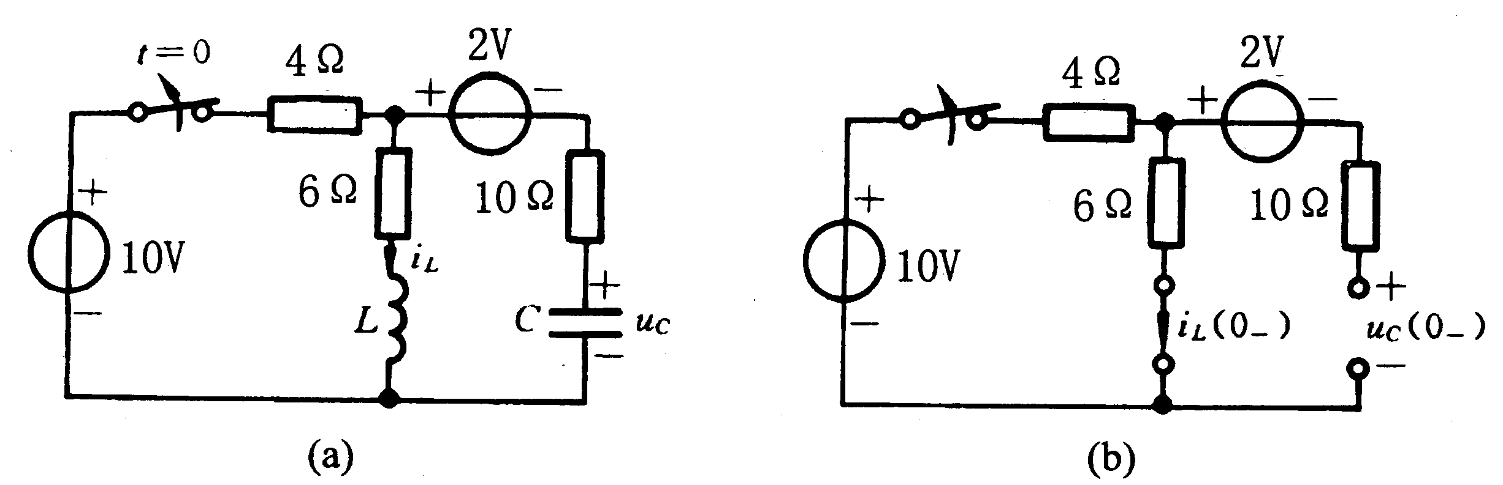
电感电容电路稳态分析例续
解：由于各电压电流均为不随时间变化的恒定值，电感相当于短路；
电容相当于开路，如图(b)所示。
当开关断开时，电感电流不能跃变；电容电压不能跃变。

Slide 42
电感的功率
4.电感的功率和储能
功率
u、 i 取关联参考方向
当电流增大，p>0, 电感吸收功率。
表明
当电流减小，p<0, 电感发出功率。
电感能在一段时间内吸收外部供给的能量并转化为磁场能量储存，
在另一段时间内又把能量释放回电路，
因此电感元件是无源元件、储能元件，它本身不消耗能量。
返 回
上 页
下 页

Slide 43
电感的储能
电感的储能
0
从t₀到 t 电感储能的变化量为：
表明
电感的储能只与当时的电流值有关，
电感电流不能跃变，反映了储能不能跃变。
②电感储存的能量一定大于或等于零。
返 回
上 页
下 页

Slide 44
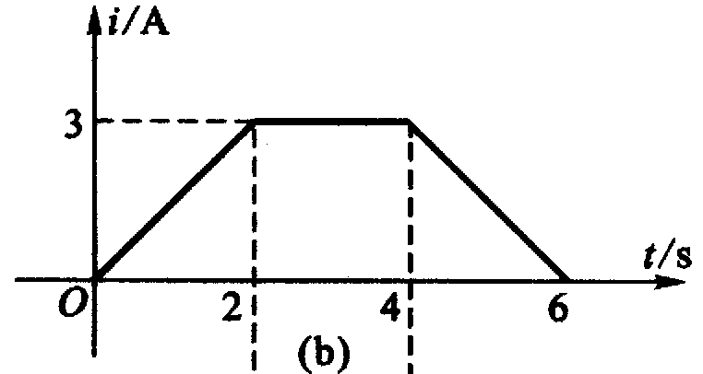
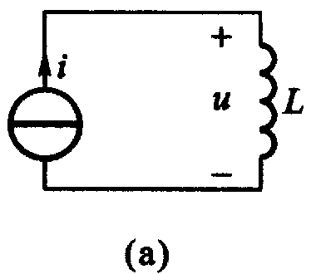
电感电路稳态分析例3
电路如图 (a)所示， 0.1H电感通以图 (b)所示的电流。
求时间t>0时电感电压、吸收功率及储存能量的变化规律。
解：根据电流的变化规律，分段计算：

Slide 45
电感电路稳态分析例3续1
9
p
=
ui
=
(
0
.
225
t
−
0
.
45
)
W
电压、功率及能量均为零。

Slide 46
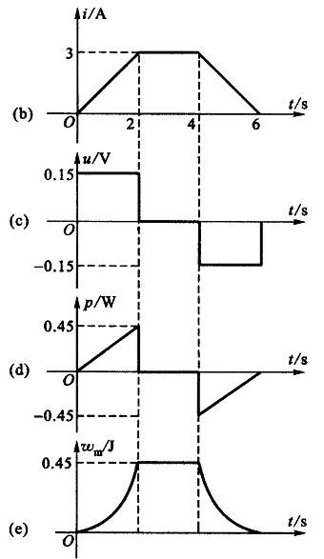
电感电路稳态分析例3续2
电压、功率及能量的变化规律如右图：
小结：本题可见，
电流源的端电压取决于外电路，即电感,
而电感电压与电流的变化率成正比,
因而当2s<t<4s时，
虽然电流最大，电压却为零。

Slide 47
电感线圈模型
实际电感线圈的模型
L
L
G
i
+
u (t)
-
C
i
L
G
+
u (t)
-
i
+
u (t)
-
返 回
上 页
下 页

Slide 48
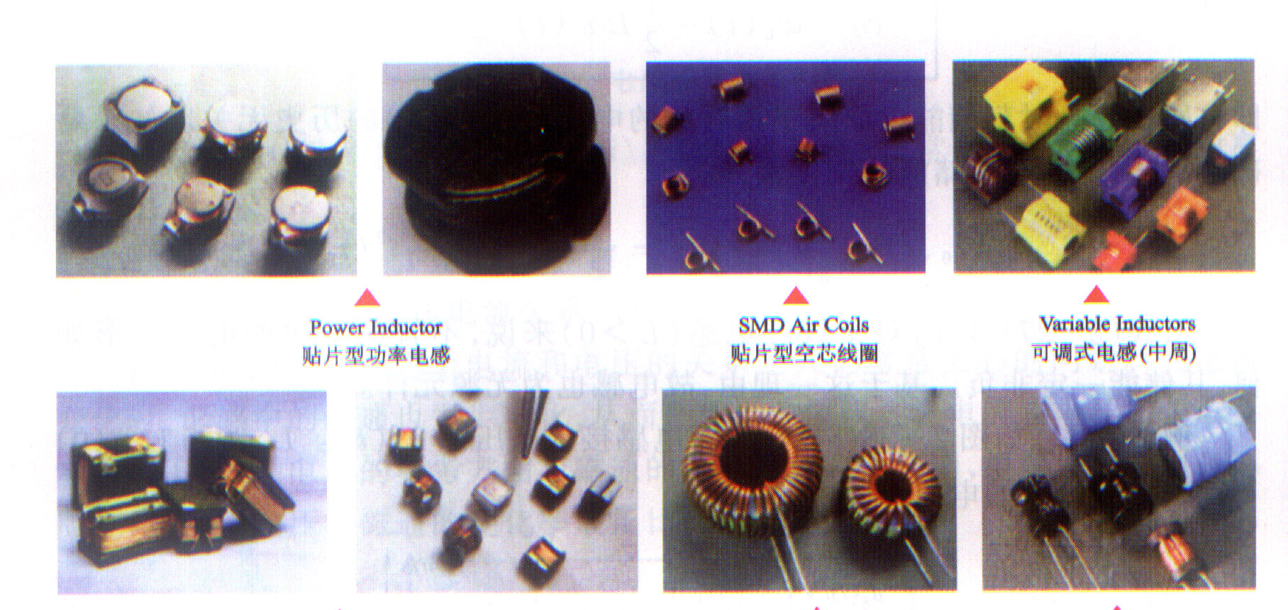
电感实物图1
贴片型功率电感
贴片电感
返 回
上 页
下 页

Slide 49
电感实物图2
贴片型
空心线圈
可调式电感
环形线圈
立式功率型电感
返 回
上 页
下 页

Slide 50
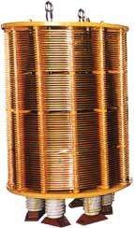
电感实物图3
电抗器
返 回
上 页
下 页

Slide 51
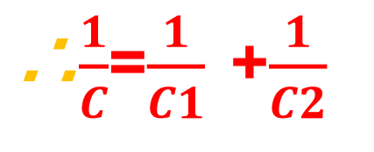
6.3 电容、电感元件的串联与并联
1.电容的串联
+
i
+
C₁
u₁
等效电容
-
u
+
C₂
u₂
-
-
等效
+
i
u
C
-
返 回
上 页
下 页

Slide 52
串联电容的分压
串联电容的分压
+
+
+
i
i
C₁
u₁
u
-
u
C
+
C₂
u₂
-
-
-
电容串联，分压与电容值成反比。
返 回
上 页
下 页

Slide 53
电容的并联
+
i
i₁
i₂
2.电容的并联
u
C₁
C₂
等效电容
-
等效
+
i
u
C
-
返 回
上 页
下 页

Slide 54
并联电容的分流
+
i
i₁
i₂
并联电容的分流
u
C₁
C₂
-
+
i
u
C
-
电容并联，分流与电容值成正比。
返 回
上 页
下 页

Slide 55
电感的串联
3. 电感的串联
i
+
+
+
i
等效电感
L₁
u₁
-
等效
u
u
L
+
L₂
u₂
-
-
-
返 回
上 页
下 页

Slide 56

串联电感的分压
串联电感的分压
i
+
+
+
i
L₁
u₁
u
-
u
L
+
L₂
u₂
-
-
-
电感串联，分压与电感值成正比。
返 回
上 页
下 页

Slide 57
电感的并联
+
4.电感的并联
i
i₁
i₂
u
L₁
L₂
等效电感
2
-
+
i
等效
u
L
2
-
返 回
上 页
下 页

Slide 58
并联电感的分流
+
i
i₁
i₂
并联电感的分流
u
L₁
L₂
-
+
i
u
L
-
电感并联，分流与电感值成反比。
返 回
上 页
下 页

Slide 59
串并联等效的推广
以上是两个电容或两个电感的串联和并联等效，
其结论可以推广到 n 个电容或 n 个电感的串联和并联等效。
注意
电感、电容的Y型连接与Δ连接变换？
初始电压不为0的电容的串联、并联？
初始电流不为0的电感的串联、并联？
返 回
上 页
下 页

Slide 60
电容、电感公式汇总1

Slide 61
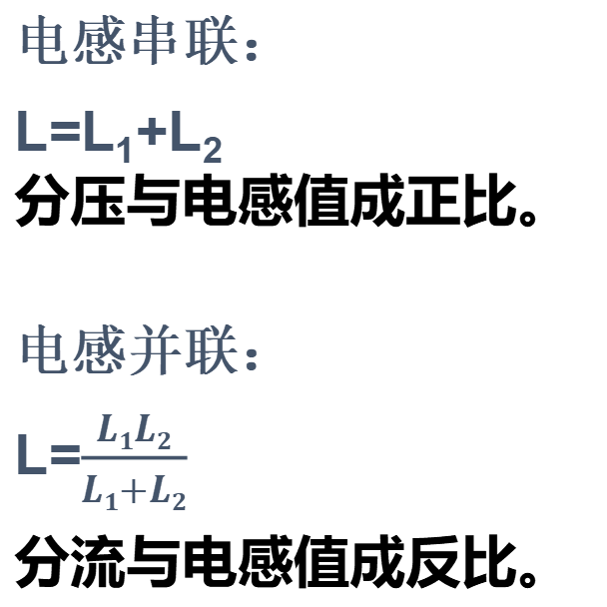
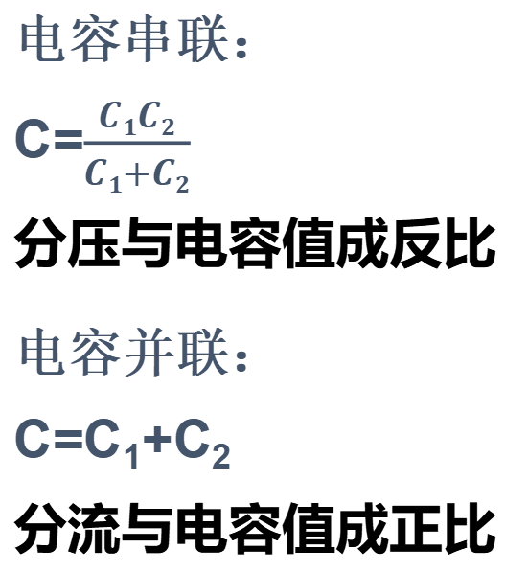
电容、电感公式汇总2
电容串联：
C=$\frac{C1C2}{C1+C2}$
分压与电容值成反比
电容并联：
C=C₁+C₂
分流与电容值成正比
电感串联：
L=L₁+L₂
分压与电感值成正比。
电感并联：
L=$\frac{L1L2}{L1+L2}$
分流与电感值成反比。
从这些公式可以看出电容与电感有何关系？

Slide 62
第六章作业
3、4、5、8、9、10
返 回
上 页
下 页

